Slide 1
Нарушение процессов письма и чтения
Учитель - логопед
МБОУ «СОШ№56» Котенева К.А

Slide 2
Дисграфия
это специфическое расстройство письменной речи, проявляющееся в многочисленных типичных ошибках стойкого характера
обусловлено несформированностью высших психических функций, участвующих в процессе овладения навыками письма.

Slide 3
Операции процесса письма
Автоматизированные движения руки являются конечным этапом сложного процесса перевода устной речи в письменную. Этому предшествует сложная деятельность, подготавливающая конечный этап. Процесс письма имеет многоуровневую структуру, включает большое количество операций.
1. побуждение, мотив, задача.
2. составляется план письменного высказывания, смысловая программа, общая последовательность мыслей.(предложений, слов)
3. анализ звуковой структуры слова(совместная деятельность речеслухового речедвигательного анализаторов, велика роль проговаривания)
4. соотнесение выделенной из слова фонемы с определённым зрительным образом буквы(зрительный анализатор и синтез)
5. моторная операция письма (кинестетический контроль подкрепляется зрительным контролем, чтением написанного)

Slide 4
Отмечается несформированность многих психических функций:
1.Зрительного анализа и синтеза,
2.Пространственных представлений,
3. Слухо-произносительной дифференциации звуков речи,
4.Фонематического, слогового анализа и синтеза,
5.Лексико-грамматического строя речи,
6.Расстройства памяти, внимания,
7.Эмоционально-волевой сферы.

Slide 5
Виды слуха
Физический слух - различаем шум листвы и дождя, летний гром, жужжание пчелы, писк комара;
Музыкальный слух - наслаждаемся мелодией песни;
Речевой (фонематический) слух - понимаем речь, улавливаем тончайшие оттенки сказанного, отличаем один звук от другого.

Slide 6
Виды дисграфии:
- Акустическая дисграфия
- Артикуляторно - акустическая
- Дисграфия на почве нарушений языкового анализа и синтеза
- Оптическая

Slide 7
Акустическая дисграфия
Причиной возникновения этого является нарушение дифференциации, распознавания близких звуков речи. Недеференцированность слухового восприятия , недостаточное развитие звукового анализа и синтеза. Часто смешения и пропуски, замены букв, обозначающих звуки, сходные по артикуляции и звучанию, а также отражение неправильного звукопроизношения на письме.
На письме проявляется в заменах букв, обозначающих свистящие и шипящие, звонкие и глухие, твердые и мягкие (б-п, д-т, з-с, в-ф, г-к, ж-ш, ц-с, ц-т, ч-щ, о-у е-и).

Slide 8
Например:
Если ребёнок говорит
САРФ вместо ШАРФ или
ЛАКЕТА вместо РАКЕТА,
то чаще всего именно так он и пишет эти слова.

Slide 9
Аграмматическая дисграфия
Причина возникновения – недоразвитие грамматического строя речи.
Характерные ошибки:
изменение падежных окончаний;
неправильное употреблении предлогов, рода, числа;
пропуск членов предложения;
нарушение последовательности слов в предложении;
нарушение смысловых связей в предложении и между предложениями.

Slide 10
Например:
козлята – козлёнки
много деревов
над столом – на столом
около него –около ним
дети бежит

Slide 11
Оптическая дисграфия
Причина возникновения – несформированность зрительно-пространственных функций.
Характерные ошибки:
замена букв, состоящего из одного количества одинаковых элементов
(И и Ш, Ц и Ш, П и Т, А и М);
Замена похожих, но по-разному расположенных в пространстве элементов
(В и Д, Б и Д, Ш и Т)
- недописывание элементов буквы
- «зеркальное» изображение букв

Slide 12
Например:
не дописывание элементов букв: «и» вместо «ш», «ш» вместо «щ», «л» вместо «м», «х» вместо «ж», «и» вместо «у»
добавление лишних элементов «ш» вместо «и», четыре палочки у «ш» или «щ» и т.д.
неправильное расположении элементов букв в пространстве по отношению друг к другу с возможными видоизменениями самих элементов «в» вместо «д», «б» вместо «д», включая сюда и зеркальное изображение букв

Slide 13
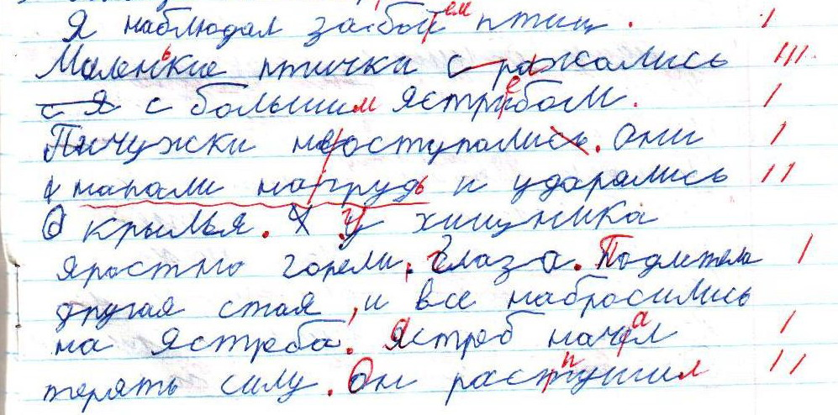
Смешанная форма дисграфии
несформированность не одной, а сразу двух или нескольких операций письма, что значительно усложняет общую картину письма

Slide 14
Пути коррекции:
правильное произношение всех звуков родного языка в словах и во фразовой речи
развитие зрительного и слухового внимания
развитие фонематического слуха
развитие звукового анализа и синтеза слов
развитие грамматического строя речи

Slide 15
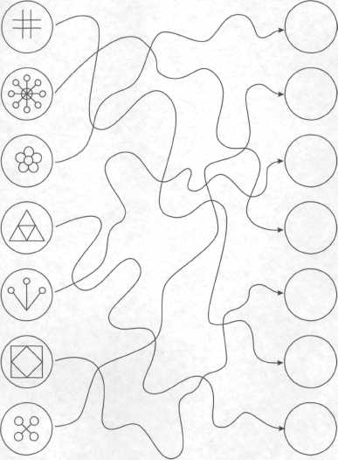
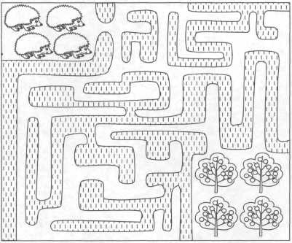
Упражнения на устранение недостатков письменной речи
Перенеси фигурки на новые места.
Нарисуй их в пустых кружочках
Какой дорогой ёжики дойдут до сада?

Slide 16
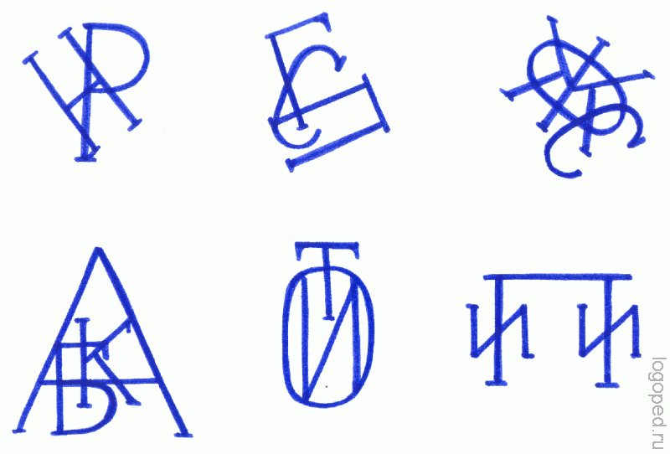
Выдели буквы, наложенные друг на друга

Slide 17
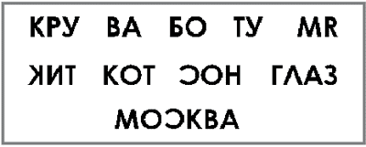
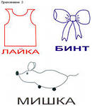
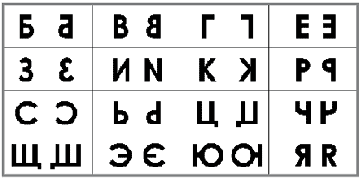
Исправить неправильно написанные буквы, слоги и слова

Slide 18
Дислексия
Нарушения часто сопровождаются и неречевыми расстройствами, которые не включаются в симптоматику, представляет собой патологические механизмы(пр: пространственные механизмы)
1.замены и смешения звуков при чтении, чаще всего фонетически близких звуков(звонких и глухих , аффрикат и звуков, входящих в в их состав, и др. ), а также замены графических сходных букв(х-ж, п-н, з-в и др.)
2. побуквенное чтение- нарушение слияния звуков в слоги слова, буквы называются поочерёдно.
3. искажения звуко- слоговой структуры слова.
4. нарушение понимания прочитанного.
5. аграмматизмы при чтении тологические механизмы(пр: пространственные механизмы

